Slide 1
Introduction to Data Science
Trinh Nguyen Quoc
2017 – 08 – 17
nguyenquoctrinhctt3@gmail.com

Slide 2
Agenda
Cách mạng công nghiệp lần thứ 4
Khoa học dữ liệu là gì
Trí tuệ nhân tạo

Slide 3
Cách mạng công nghiệp lần 4
Đặc trưng của một cuộc cách mạng công nghiệp: => Có đột phá của khoa học và công nghệ => Tạo ra sự thay đổi về bản chất của sản xuất
https://www.youtube.com/watch?v=SCGV1tNBoeU
https://www.youtube.com/watch?v=FoC27wmjtek

Slide 4
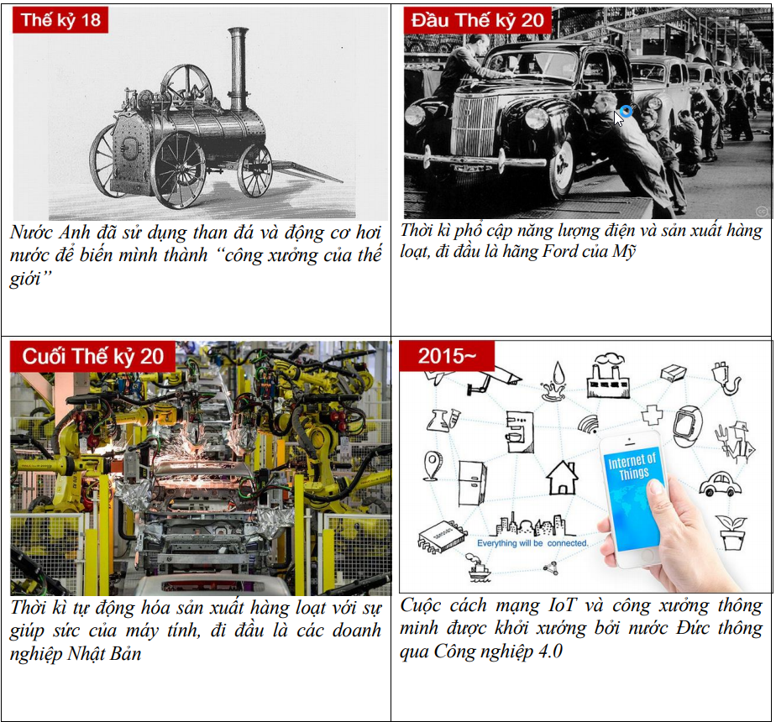

Cách mạng công nghiệp lần 4
Cục Thông tin KH&CN Quốc gia
(https://skhcn.thuathienhue.gov.vn/UploadFiles/TinTuc/2017/8/4/tongluancmcn4.0.pdf )

Slide 5
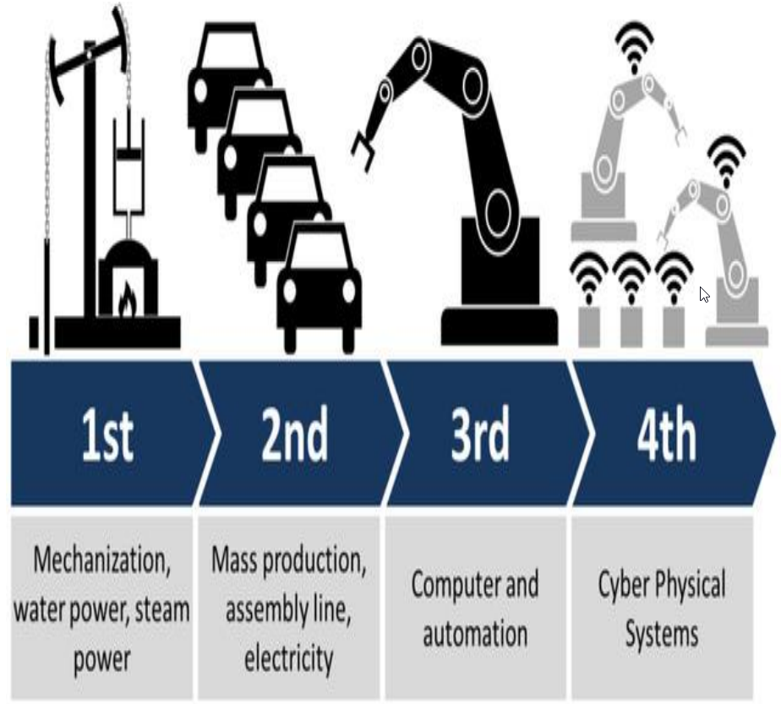
Cách mạng công nghiệp lần 4
... sản xuất thông minh dựa trên tiến bộ của công nghệ thông tin, công nghệ sinh học, công nghệ nano… với nền tảng là các đột phá của công nghệ số trên cyber-physical systems.

Slide 6
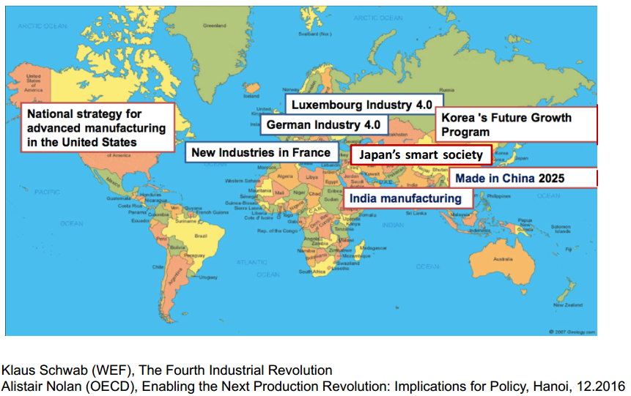
Chiến lược các nước phát triển

Slide 7

Cách mạng số hóa và cyber-physical systems
‘Phiên bản số’ các thực thể:
Biểu diễn các thực thể bằng
‘0’ và ‘1’ trên máy tính (digitalization)
Thí dụ: ô-tô, bệnh án điện tử…
Hệ kết nối không gian số-thực thể
(cyber-physical system): hệ kết nối các thực thể và ‘phiên bản số’ của chúng.
Hành động trong thế giới các thực thể
Tính toán, điều khiển trên không gian số

Slide 8
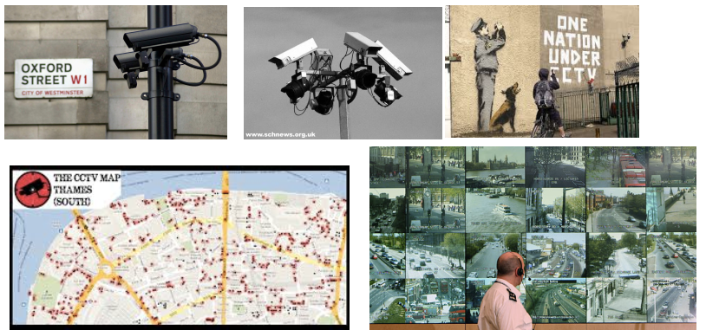
London CCTV (closed circuit TV)
500 triệu bảng anh (video surveillance)
Cung cấp 95% thông tin về các vụ phạm tội
Bắt nhầm người => Hàn quốc: nhận dạng khuôn mặt từ 60m, 45º nghiêng

Slide 9

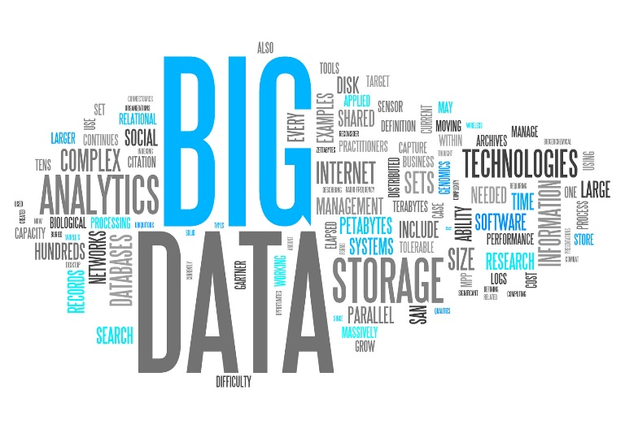

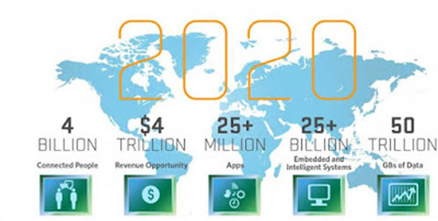
Đột phá gần đây của công nghệ số

Slide 10
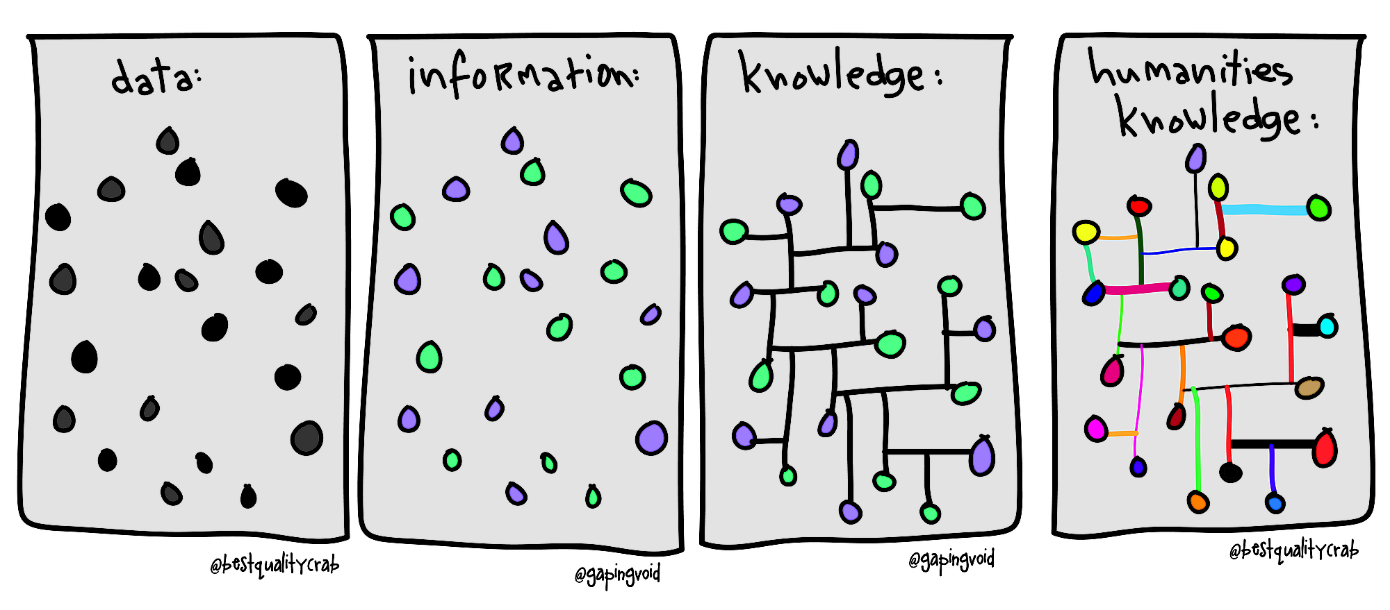
Data, information, knowledge

Slide 11
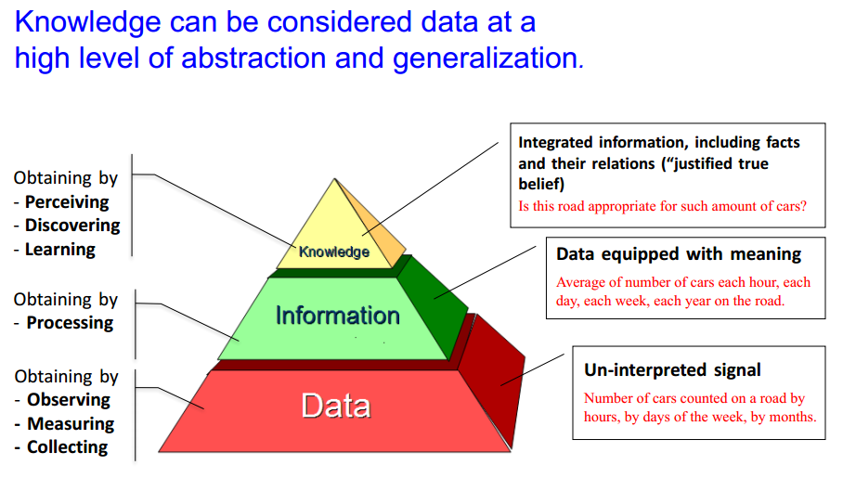
Data, information, knowledge

Slide 12
Định nghĩa về khoa học dữ liệu
There is not yet a definition agreed by all.
NIST (National Institute of Standards and Technology) | Data science is extraction of actionable knowledge directly from data through a process of discovery, hypothesis, and hypothesis testing. Trực tiếp trích rút tri thức hành động từ dữ liệu qua quá trình phát hiện, thiết lập và kiểm nghiệm các giả thiết.
Microsoft | Data science is about using data to make decisions that drive actions. Dùng dữ liệu tạo quyết định dẫn dắt hành động.

Slide 13
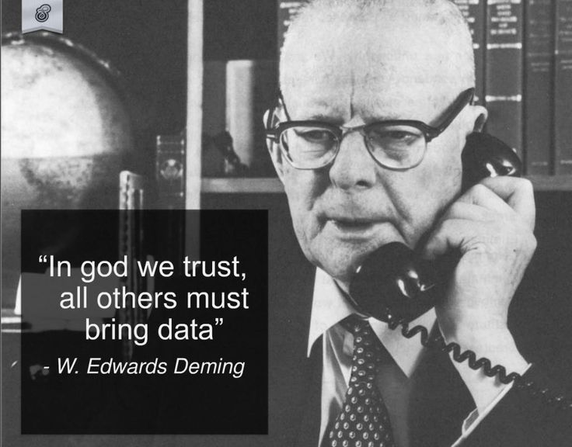
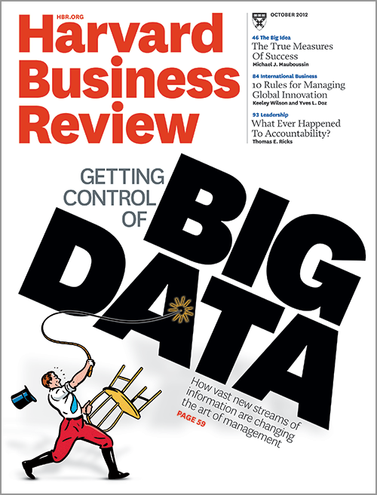
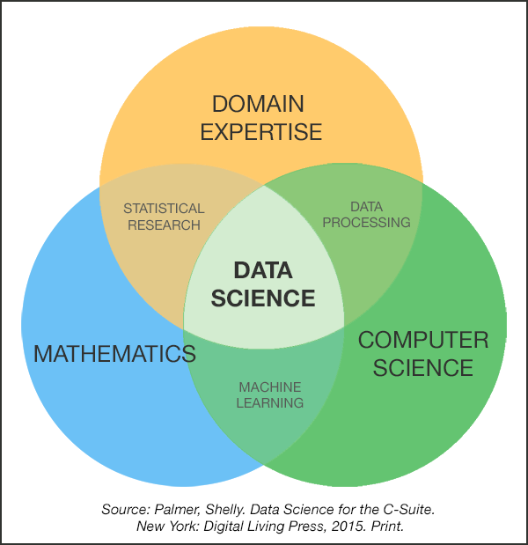
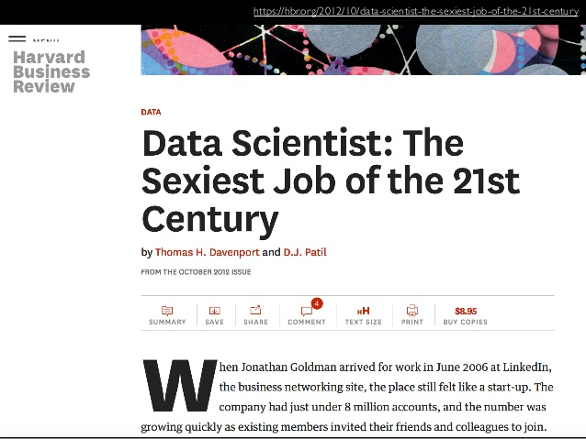
Khoa học dữ liệu

Slide 14
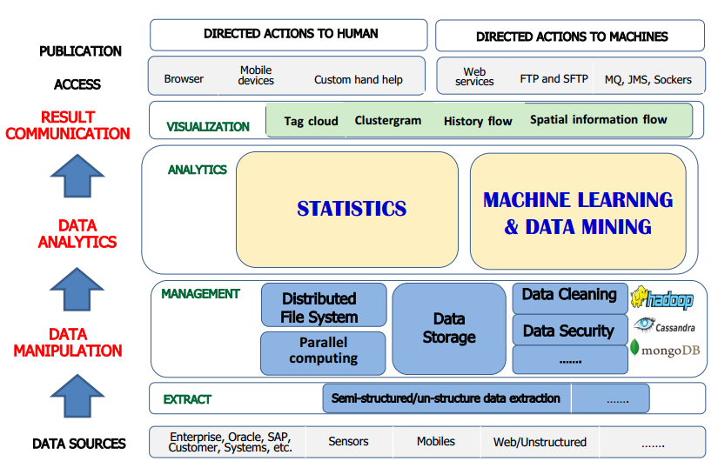
A scheme of data science

Slide 15
Thu thập dữ liệu như thế nào
Dữ liệu chính là giá trị của các thuộc tính (features, attributes, properties, variables) của các đối tượng, thu được do quan sát, đo đạc và thu thập (số hoá).
Có 2 cách thu thập dữ liệu
Lấy mẫu ngẫu nhiên
Thống kê truyền thống
Có mục tiêu rồi lấy mẫu và phân tích
Thu mọi dữ liệu
Khai phá dữ liệu
Dữ liệu thu thập không liên quan đến mục tiêu nào

Slide 16
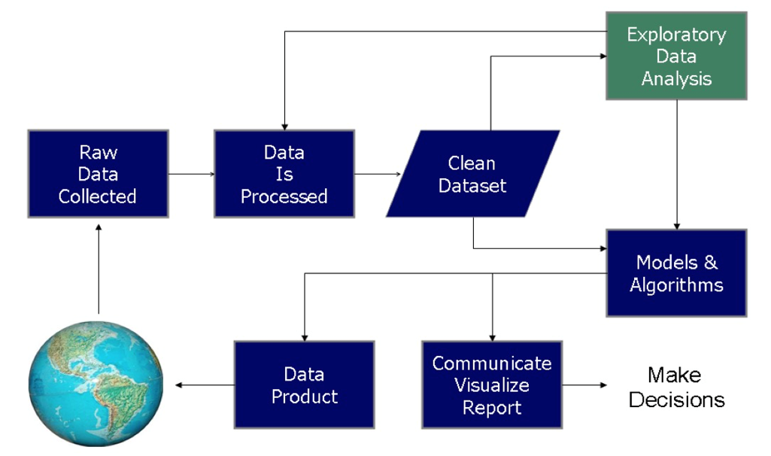
Tương tác nhờ khoa học dữ liệu

Slide 17
Trí tuệ nhân tạo
show_error($this->email->print_debugger());
https://www.slideshare.net/EdurekaIN/introduction-to-artificial-intelligence-ai-using-deep-learning-edureka?qid=c61465aa-9d8f-46d9-ac21-f39f833c569c&v=&b=&from_search=5
https://www.youtube.com/watch?v=5hNK7-N23eU
Deep Learning: Technology behind self-driving Car:
https://www.youtube.com/watch?v=kMMbW96nMW8

Slide 18
Bắt đầu từ đâu
Diễn đàn: http://www.kdnuggets.com/
Khóa học: Coursera, datacamp,..
Cheat Sheet: https://becominghuman.ai/cheat-sheets-for-ai-neural-networks-machine-learning-deep-learning-big-data-678c51b4b463
https://www.analyticsvidhya.com/blog/2017/02/top-28-cheat-sheets-for-machine-learning-data-science-probability-sql-big-data/
Steps: https://www.datacamp.com/community/tutorials/learn-data-science-infographic#gs.150Fy8Y
https://www.datacamp.com/community/tutorials/how-to-become-a-data-scientist
https://www.youtube.com/watch?v=IpGxLWOIZy4

Slide 19
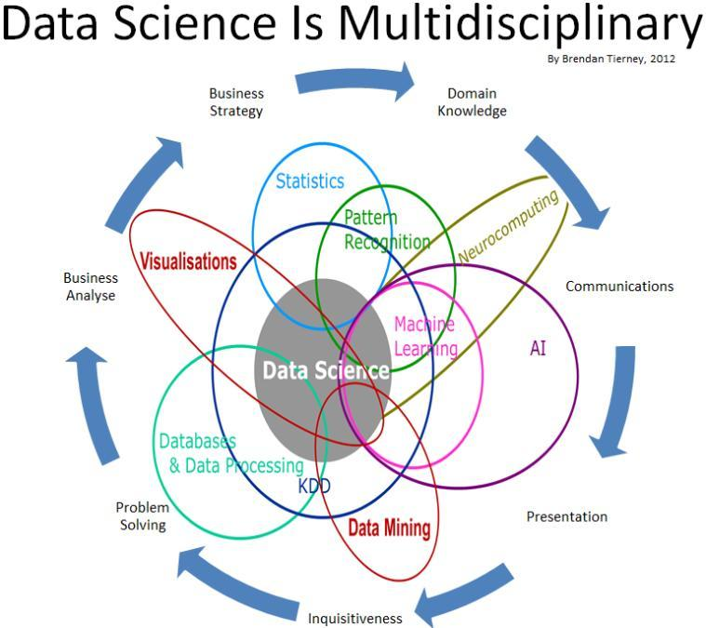
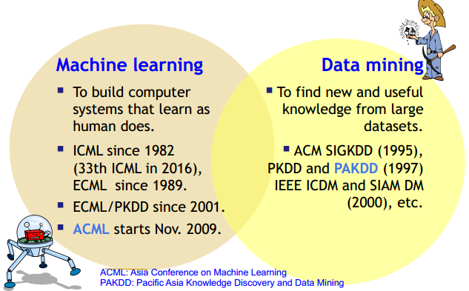
Machine learning and data mining
http://www.kdnuggets.com/2014/06/data-science-skills-business-problems.html

Slide 20
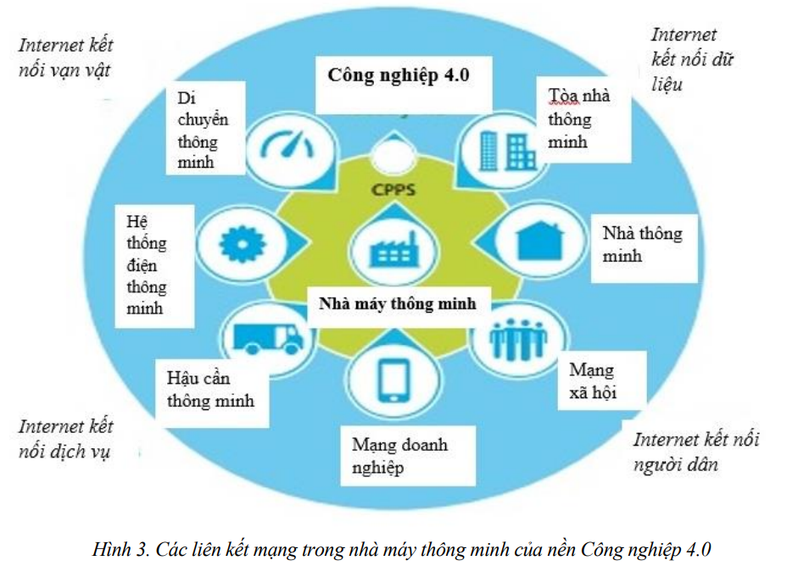
Cách mạng công nghiệp lần 4

Slide 21
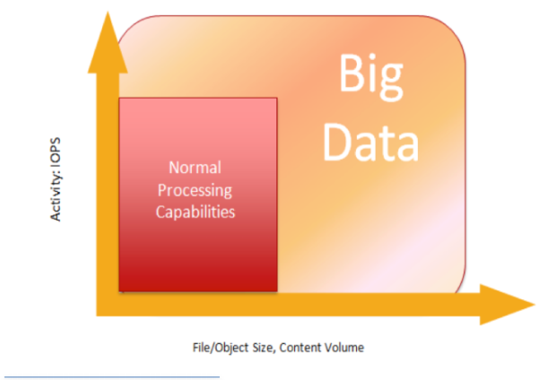
Big data
https://www.youtube.com/watch?v=aeHqYLgZP84
(View 1) Dữ liệu lớn nói về các tập
dữ liệu rất lớn và/hoặc
rất phức tạp, vượt quá khả năng
xử lý của các kỹ thuật IT truyền thống.
(View 2) Big Data is about technology (tools and processes) .
(View 3) Hiện tượng khách quan mà các tổ chức, doanh nghiệp… phải đối đầu để phát triển

Slide 22
Big data

Slide 23
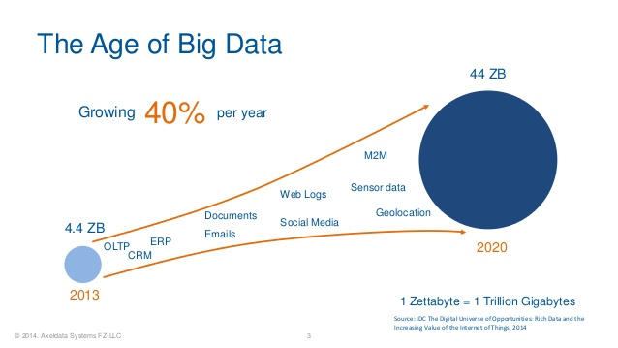
Big data

Slide 24
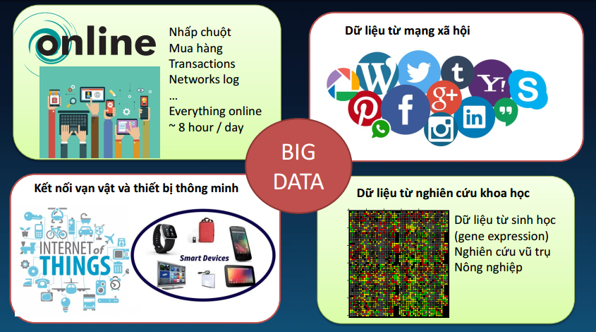
Dữ liệu đến từ đâu

Slide 25
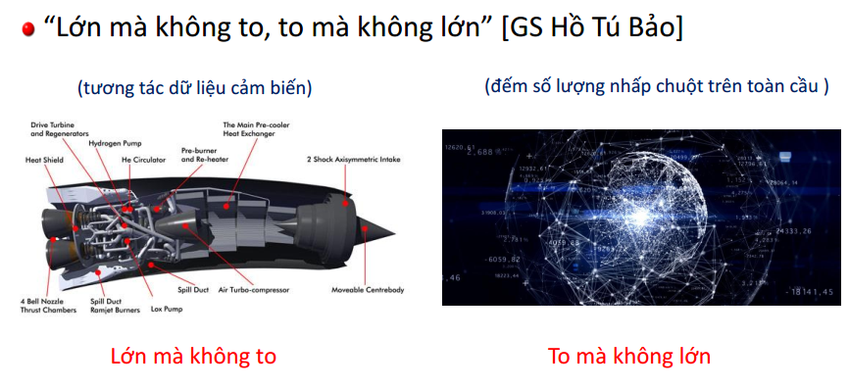
Dữ liệu đến từ đâu

Slide 26
Big data
Có phải cứ có nhiều dữ liệu thì càng tốt không?
Điều này chưa chắc:
Nhầm lẫn noise/artefact với thông tin thật (more false positives).
Tăng giá thành lưu trữ dữ liệu và tính toán không hiệu quả.
Phức tạp hóa vấn đề không đúng cách.
Những mô hình phân tích dữ liệu tinh vi và hiệu quả có thể không ứng dụng được nữa

Slide 27


